Slide 1
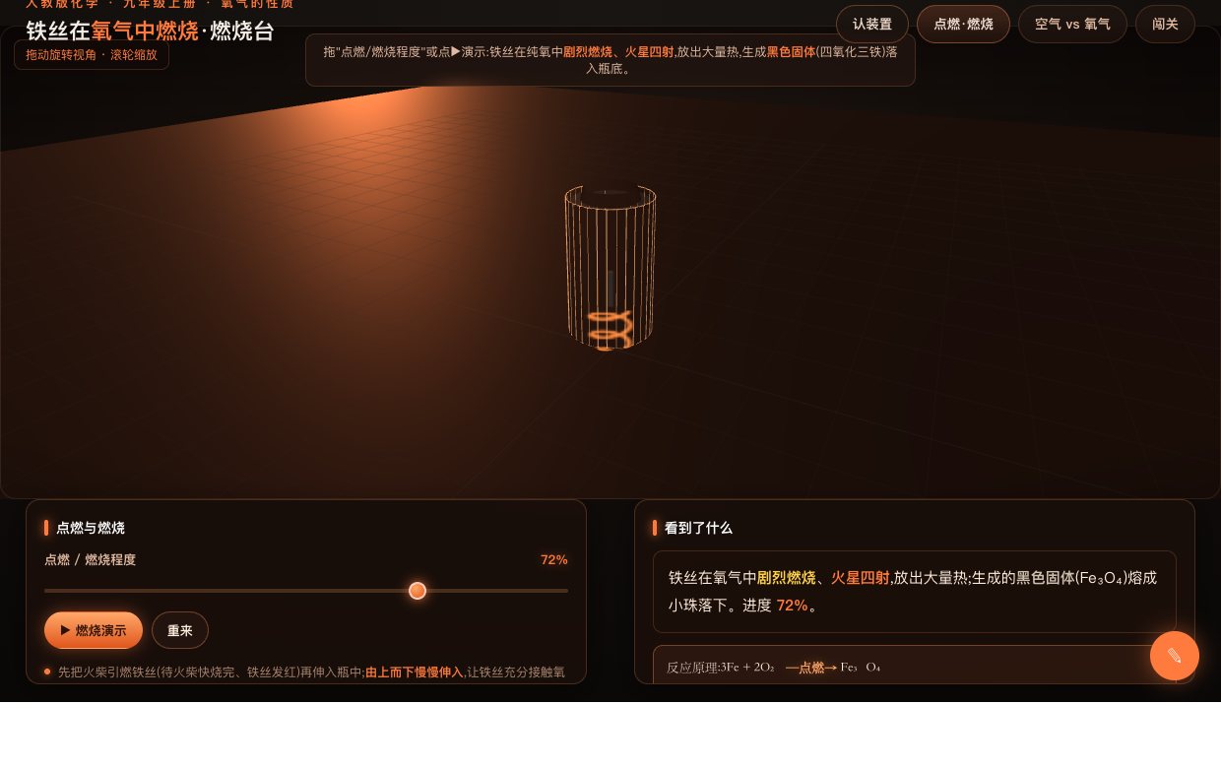
人教版义务教育教科书·化学·九年级上册(第二单元 课题2 氧气)
铁丝在氧气中燃烧
火星四射·生成黑色固体的3D燃烧台 · 配套说课演示
▶ 打开互动课件

Slide 2
教材分析
氧气助燃性的烈焰实验
已学
本课
后续
氧气的性质
燃烧与缓慢氧化
化合反应
铁丝在O₂中剧烈燃烧
火星四射·黑色固体
3Fe+2O₂→Fe₃O₄
操作要点与原因
燃烧的条件
灭火原理
金属与氧气反应
→
→
核心价值:铁丝燃烧以强烈可观察的现象建立'氧气助燃、浓度越大燃烧越剧烈'的认识,并训练'由现象推产物'与规范操作意识,是氧气性质教学的关键实验。
教材定位 2 / 11

Slide 3
学情分析 · 重点难点
学情分析 · 重点难点
学情基础
· 有燃烧的生活经验,但易把产物误认成'铁锈';
· 常忽视绕螺旋/系火柴/瓶底放水/缓慢伸入的原因;
· 真实演示瞬间即逝,火星与生成物后排看不清。
教学重点
铁丝在氧气中燃烧的现象与产物;氧气的助燃性;'绕螺旋、系火柴、瓶底放水'等操作的原因。
教学难点
理解生成物是四氧化三铁(非铁锈)、瓶底放水的作用,以及燃烧剧烈程度与氧气浓度的关系。
突破策略:用3D火星粒子+可重复▶演示把瞬时现象放大、可反复看,并用空气/氧气对比把'助燃性'讲透。
学情 · 重难点 3 / 11

Slide 4
教学目标
三维目标,一条探究主线
知识与技能
知道铁丝在氧气中燃烧的现象与产物(黑色固体四氧化三铁),理解氧气的助燃性及燃烧剧烈程度与氧气浓度的关系。
1
过程与方法
通过3D实验与对比观察,学习从现象推断产物、归纳实验操作要点。
2
情感·态度·价值观
在'为什么这样做'的追问中养成严谨观察与规范操作的习惯。
3
教学目标 4 / 11

Slide 5
教学流程总览
七环节,一条探究主线
候课
▶
环节1
▶
环节2
▶
环节3
▶
候课
情境导入
认装置
点燃燃烧
燃烧台动画
铁进纯氧会怎样
螺旋·火柴·水
火星四射
环节4
▶
环节5
▶
环节6
▶
环节7
▶
空气对比
原理产物
归纳要点
闯关小结
助燃性
Fe₃O₄
操作原因
四题检测
认装置 → 引燃伸入 → 剧烈燃烧火星四射 → 黑色固体 → 空气/氧气对比
流程总览 5 / 11

Slide 6
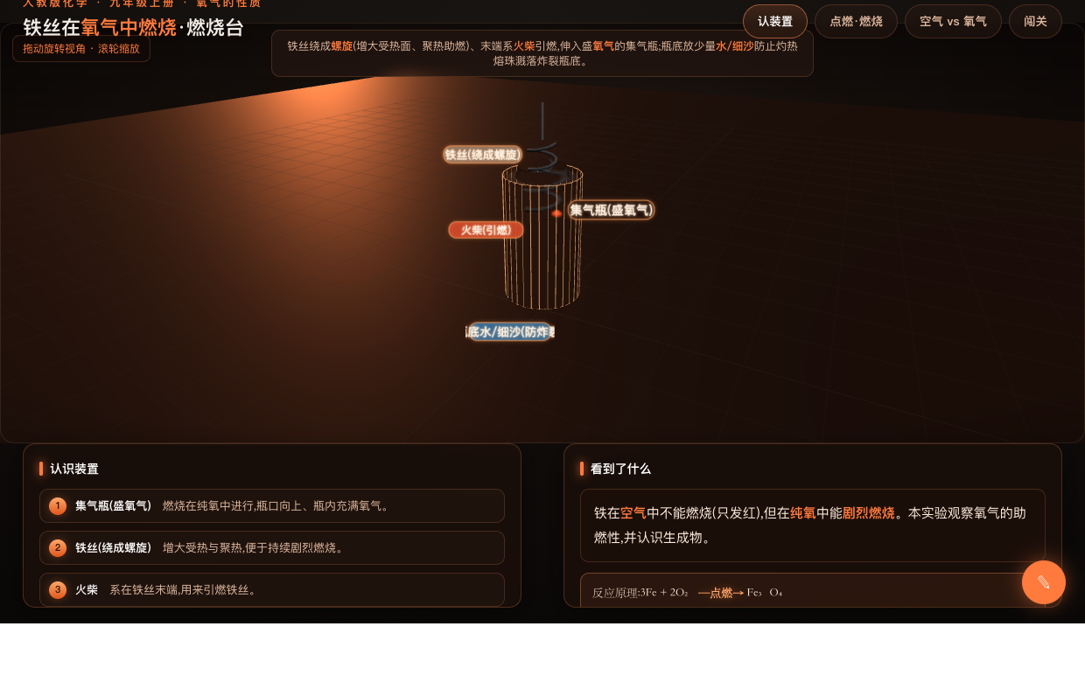
环节一 · 认装置
▶ 课件 · 直达本环节
螺旋铁丝 + 火柴 + 瓶底水
绕螺旋 聚热储热,便于持续剧烈燃烧
系火柴 用来引燃铁丝末端
瓶底放水 防灼热熔珠炸裂瓶底
环节详解 6 / 11

Slide 7
环节二 · 点燃燃烧
▶ 课件 · 直达本环节
纯氧中:剧烈燃烧、火星四射
现象 剧烈燃烧、火星四射、放大量热
产物 生成黑色固体 Fe₃O₄(非铁锈)
原理 3Fe + 2O₂ —点燃→ Fe₃O₄
环节详解 7 / 11

Slide 8
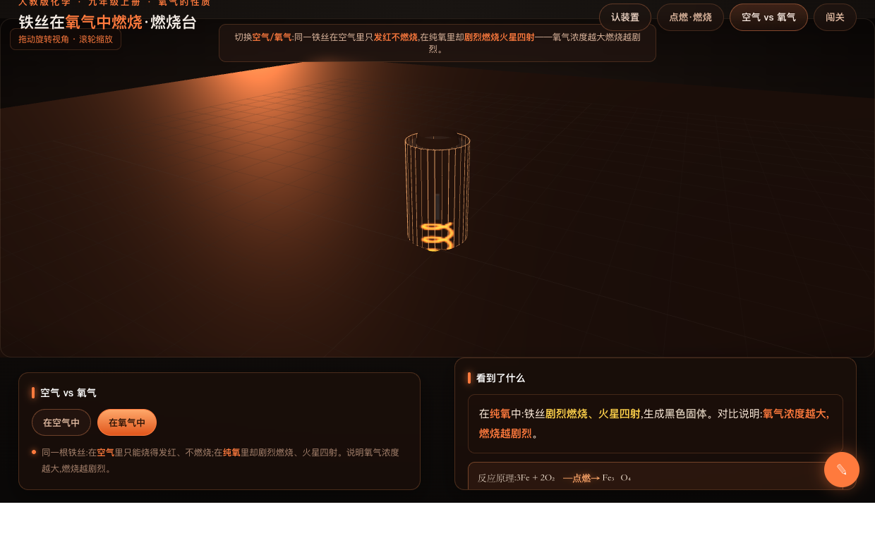
环节三 · 空气 vs 氧气
▶ 课件 · 直达本环节
同一铁丝,气氛不同结果不同
空气中 只发红、不燃烧
纯氧中 剧烈燃烧、火星四射
结论 氧气浓度越大,燃烧越剧烈
环节详解 8 / 11

Slide 9
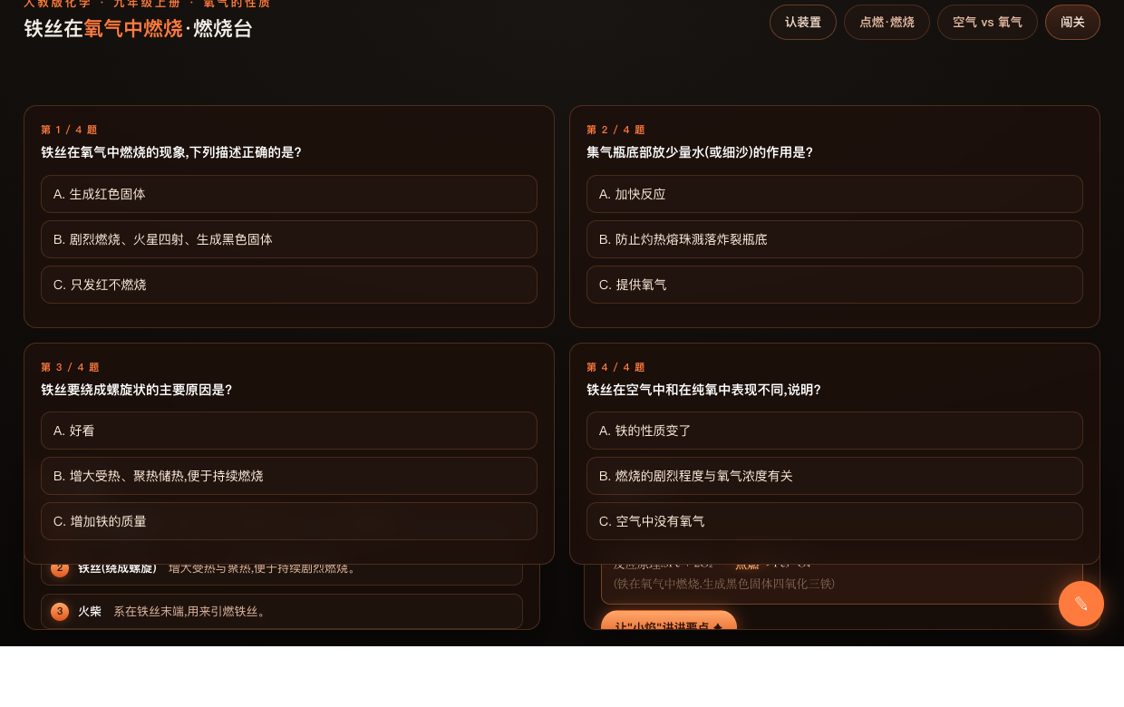
环节四 · 闯关小结
▶ 课件 · 直达本环节
四题检测,直击易错
产物 Fe₃O₄,不是铁锈
瓶底水 防熔珠炸裂瓶底
助燃性 燃烧剧烈程度与氧气浓度有关
环节详解 9 / 11

Slide 10
板书设计
一条探究线,一眼看全课
铁丝在氧气中燃烧
一、现象:剧烈燃烧 · 火星四射 · 放热 · 生成黑色固体
二、原理:3Fe + 2O₂ —点燃→ Fe₃O₄(四氧化三铁,非铁锈)
三、绕螺旋:聚热储热助燃;系火柴:引燃
四、瓶底放水/细沙:防灼热熔珠炸裂瓶底
五、空气中只发红不燃烧 → 燃烧剧烈程度与氧气浓度有关
(屏幕板书与黑板手写板书配合:公式必由教师在黑板郑重写下)
板书设计 10 / 11

Slide 11
铁丝在氧气中燃烧 · 恳请各位老师批评指正
课件、教学设计、使用说明完整资源包：globalaits.com
人教版化学九上

